Slide 1

学易同步精品课堂
新教材人教版 物理（必修第一册）
第四章 运动和力的关系
第1节 牛顿第一定律

Slide 2
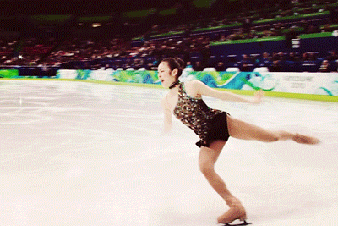
课堂引入
初中我们学习了牛顿第一定律的基本内容，你能说说它揭示了物体运动遵循怎样的规律吗？
滑冰运动员如果不用力，他会慢慢停下来。这与牛顿第一定律矛盾吗？
运动和力有什么样的关系呢？

Slide 3
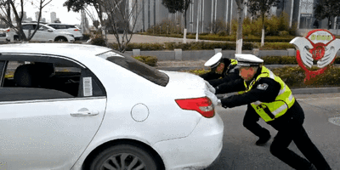
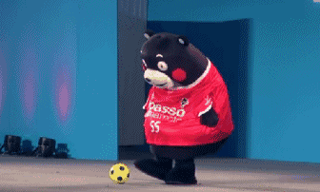
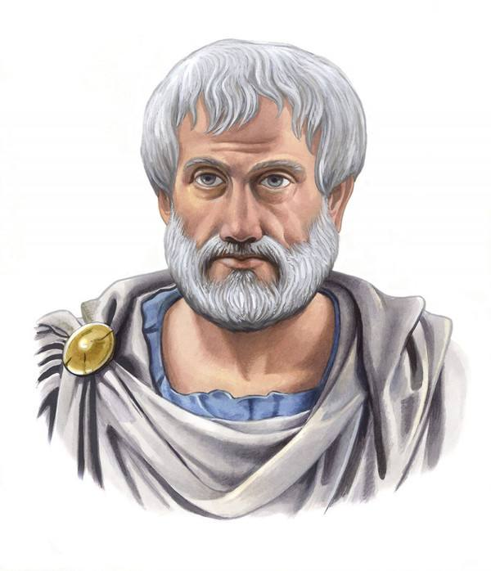
一、探索历程
车不推不走，球不踢不动，生活经验告诉我们物体运动似乎需要力来维持。
亚里士多德
（古希腊哲学家）
最早研究这个问题的，大概是古希腊学者亚里士多德。他也认为物体的运动需要力来维持。
这种观点正确吗？

Slide 4
二、理想实验的魅力
若没有摩擦阻力影响，物体将在水平面上永远运动下去
伽利略认为，将人们引入歧途的是摩擦，于是他大胆猜想，如果没有摩擦：
A
B
C
D
v
θ
E
该实验就是著名的伽利略理想斜面实验：它是一种科学研究的方法

Slide 5
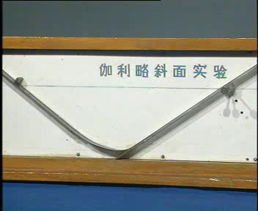
二、理想实验的魅力

Slide 6
二、理想实验的魅力
理想实验：
首先，“理想实验”是以实践为基础的。所谓的“理想实验”就是在真实的科学实验的基础上，抓住主要矛盾，忽略次要矛盾，对实际过程作出更深入一层的抽象分析。
其次，“理想实验”的推理过程，是以一定的逻辑法则为根据的，而这些逻辑法则，都是从长期的社会实践中总结出来的，并为实践所证实了的。

Slide 7
二、理想实验的魅力
理想实验：
在自然科学的理论研究中，“理想实验”具有重要的作用。作为一种抽象思维的方法，“理想实验”可以使人们对实际的科学实验有更深刻的理解，可以进一步揭示出客观现象和过程之间内在的逻辑联系，并由此得出重要的结论。
“理想实验”只是一种逻辑推理的思维过程，它的作用只限于逻辑上的证明与反驳，而不能用来作为检验认识正确与否的标准。相反，由“理想实验”所得出的任何推论，都必须由观察或实验的结果来检验。

Slide 8
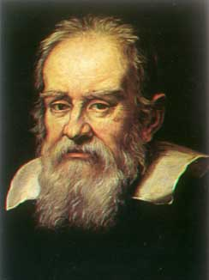
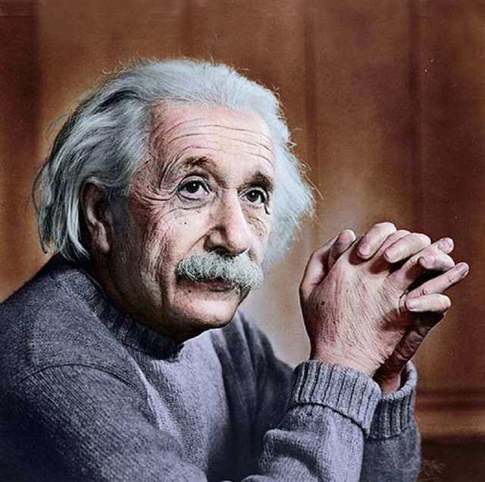
二、理想实验的魅力
伽利略的观点：
物体的运动不需要力来维持，力是改变物体运动状态的原因。
观察
猜想
实验
推理
结论
“伽利略的发现以及他所应用的科学推理方法是人类思想史上最伟大的成就之一，它标志着物理学的真正开端。”
伽利略
1564-1642
爱因斯坦 1879-1955

Slide 9
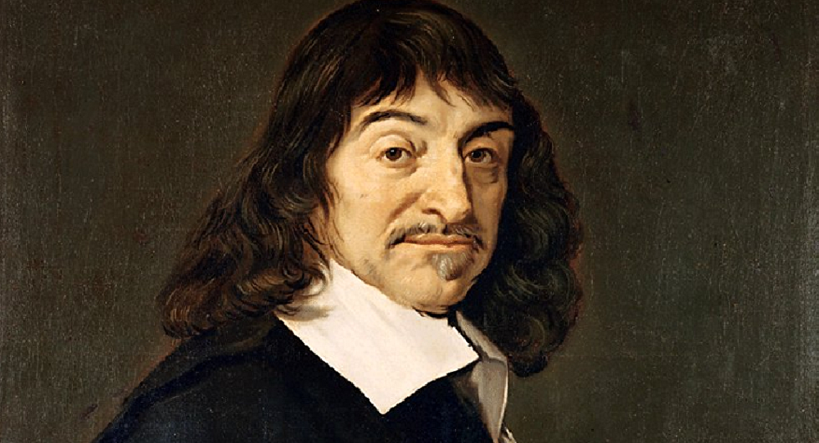
二、理想实验的魅力
伽利略同时代的法国科学家笛卡儿也研究了这个问题。他认为，如果没有其他原因,运动的物体将继续以同一速度沿着一条直线运动,既不会停下来,也不会偏离原来的方向.
他还认为，这应该成为一个原理，是人类整个自然观的基石。
笛卡儿(Descartes)
1596-1650

Slide 10
三、牛顿第一定律
1.内容：一切物体总保持匀速直线运动状态或静止状态，除非作用在它上面的力迫使它改变这种状态。这就是牛顿第一定律（Newton’s first law）。
总保持匀速直线运动状态或静止状态
不受外力
揭示了运动和力的关系
物体这种保持原来匀速直线运动状态或静止状态的性质叫作惯性
2.含义
受外
力时
物体的运动状态发生改变
力不是维持物体运动的原因而是改变物体运动状态的原因

Slide 11
三、牛顿第一定律
3.理解：
(1)牛顿第一定律所描述的是物体不受外力作用时的状态，与物体所受合外力为零是等效的。
(2)牛顿第一定律不是实验定律，它是在理想实验的基础上总结得出的。
(3)牛顿第一定律只适用于惯性参考系中的运动，在非惯性参考系中不适用。

Slide 12
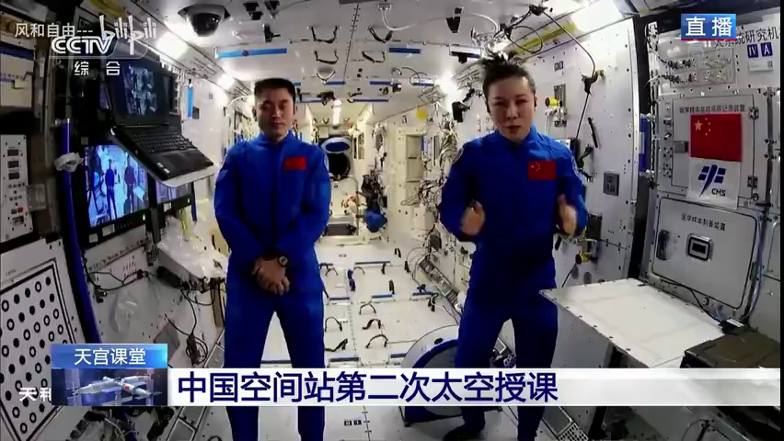
太空实验——牛顿第一定律

Slide 13
1. 惯性: 物体有保持原来的匀速直线运动状态或静止状态的性质,这种性质叫惯性.
四、惯性与质量
2. 一切物体都具有惯性. 惯性是物体的固有性质, 牛顿第一定律又叫
惯性定律.
3．惯性的大小：质量是物体惯性大小的量度．质量越大，惯性越大；
惯性越大，物体保持原来状态“本领”越大，运动状态越难改变；反之，运动状态就越容易改变。

Slide 14
四、惯性与质量
4．对惯性的理解
(1)惯性不是力，惯性与物体的受力情况无关．
(2)惯性与物体是否有速度及速度的大小均无关．
(3)惯性的“两个表现”
①不受外力的条件下，惯性表现出“保持”“原来的”运动状态．
②在受力条件下，惯性表现出运动状态改变的难易程度．
(4)惯性不是惯性定律.

Slide 15
四、惯性与质量
5. 质量（mass）：是量度物体惯性大小的物理量。
6．对质量的理解
(1)从物质的角度理解：质量为物体所含物质的多少．
(2)从惯性的角度理解：质量是决定物体惯性大小的唯一因素．
(3)质量只有大小，没有方向，是标量。在国际单位制中，质量的单位是千克，符号为kg.

Slide 16
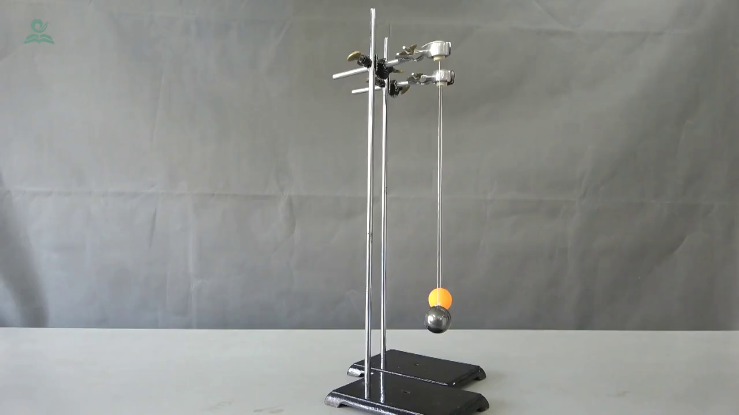
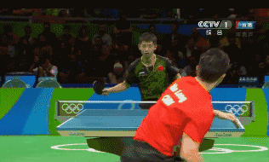
五、惯性的应用与防止
乒乓球容易吹动和可以快速抽杀的原因是因为质量小，运动状态容易改变。

Slide 17
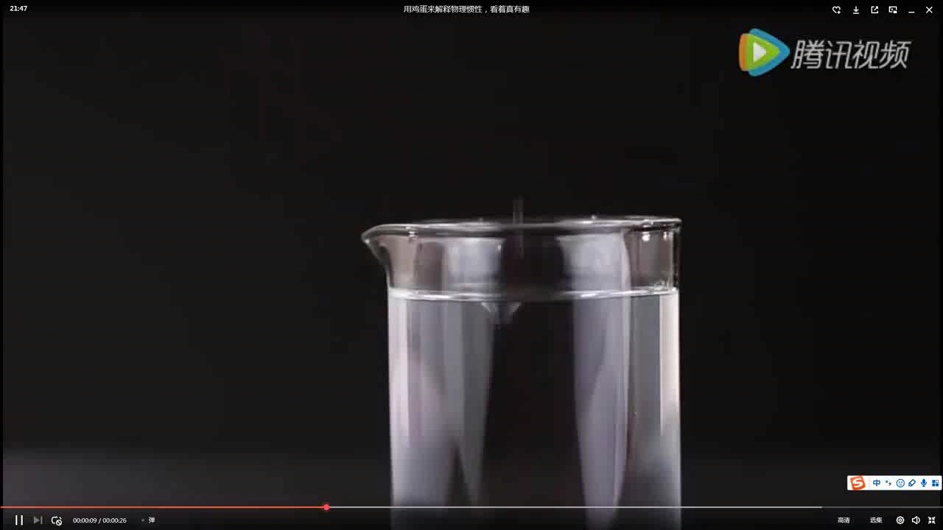
五、惯性的应用与防止

Slide 18
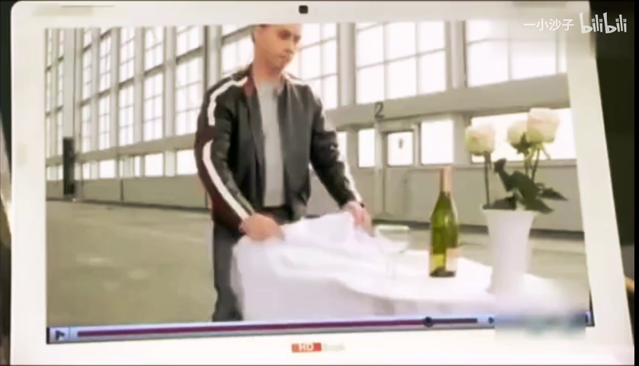
五、惯性的应用与防止

Slide 19
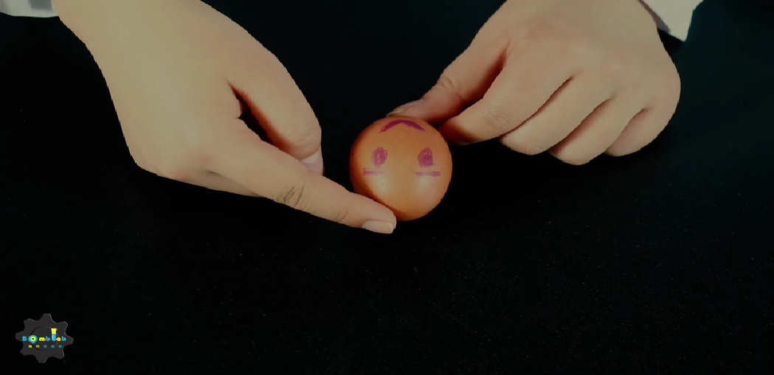
五、惯性的应用与防止

Slide 20
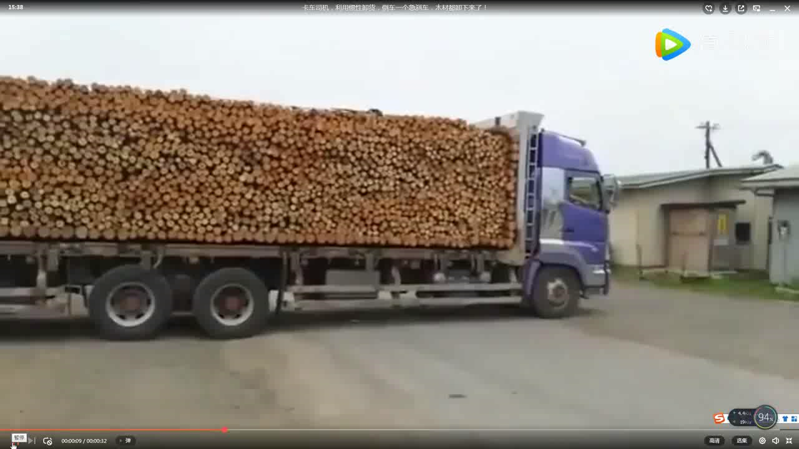
五、惯性的应用与防止

Slide 21
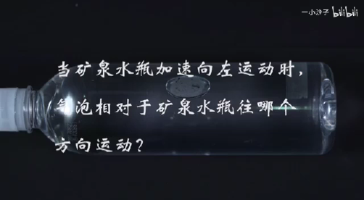
五、惯性的应用与防止

Slide 22
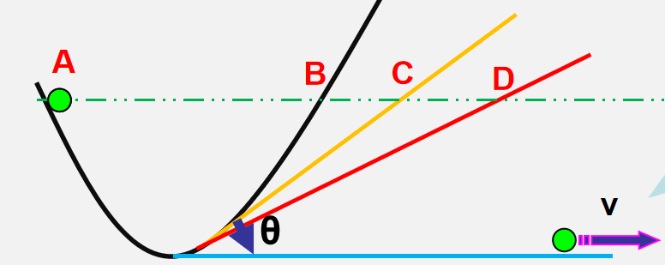




课堂小结
惯性: 物体有保持原来的匀速直线运动状态或静止状态的性质,这种性质叫惯性.
理想 实验
惯性与质量
探究历程
牛顿第 一定律
一切物体总保持匀速直线运动状态或静止状态，除非作用在它上面的力迫使它改变这种状态。这就是牛顿第一定律（Newton’s first law）。
亚里士多德
伽利略
笛卡儿

Slide 23
典例分析
【典例1】（2021·北京·人大附中高一期末）下列对牛顿第一定律的理解正确的是（ ）
A．地球上不存在不受力的物体，所以牛顿第一定律没有实际意义
B．不受力的物体运动状态有可能改变
C．公共汽车紧急刹车时乘客站着比坐着容易摔倒是因为站着比坐着惯性大
D．惯性是指物体有保持原来运动状态的性质，与物体的运动状态是否改变无关
【参考答案】D

Slide 24
典例分析
【典例2】下列关于惯性的说法中，正确的是（ ）
A．做匀速直线运动的物体和静止的物体没有惯性
B．只有物体的速度发生改变时，才有具有惯性
C．汽车刹车时，乘客的身子会向前倾倒，是因为汽车有惯性
D．物体都具有惯性，与物体是否受力无关，与物体速度是否变化也无关
【参考答案】D

Slide 25
典例分析
【典例3】（多选）（2022·陕西·长安一中高一期末）17世纪，意大利物理学家伽利略根据斜面实验指出：在水平面上运动的物体之所以会停下来，是因为受到摩擦阻力的缘故，你认为下列说法正确的是（ ）
A．该实验是一理想实验，是在思维中进行的，无真实的实验基础，故其结果是荒谬的
B．该实验是以可靠的事实为基础，经过抽象思维，抓住主要因素，忽略次要因素，从而更深刻地反映自然规律
C．该实验证实了亚里士多德“力是维持物体运动的原因”的结论
D．该实验反映了“力是改变物体运动状态的原因”这一物理规律
【参考答案】BD

Slide 26
典例分析
【典例4】在自然界中，物体的运动是多种多样、丰富多彩的。不同的运动形式有区别，也有相互一致的地方。例如，从受力情况看，运动的物体可能受恒力作用、也可能受变力作用；从运动轨迹看，运动轨迹可能是直线、也可能是曲线。关于力和运动，下列说法正确的是（ ）
A．有力作用在物体上，物体一定运动
B．撤去力，运动的物体一定会停下来
C．力是维持物体运动的原因
D．力是改变物体运动状态的原因
【参考答案】D

Slide 27
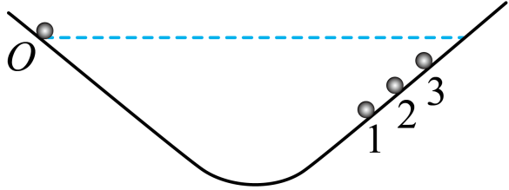
典例分析
【典例5】伽利略创造的把实验、假设和逻辑推理相结合的科学方法，有力地促进了人类科学认识的发展。利用如图所示的装置做如下实验：小球从左侧斜面上的O点由静止释放后沿斜面向下运动，并沿右侧斜面上升。斜面上先后铺垫三种粗糙程度逐渐降低的材料时，小球沿右侧斜面上升到的最高位置依次为1、2、3。根据三次实验结果的对比，可以得到的最直接的结论是（ ）
A．如果斜面光滑，小球将上升到与O点等高的位置
B．如果小球不受力，它将一直保持匀速直线运动或静止状态
C．如果小球受到力的作用，它的运动状态将发生改变
D．小球受到的力一定时，质量越大，它的运动状态就容易改变
【参考答案】A

Slide 28
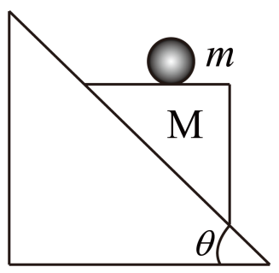
典例分析
【典例6】（2021·广东·新会陈经纶中学高一阶段练习）如图所示，一个劈形物体M，各面均光滑，放在固定的斜面上，上表面水平，在劈形物体上表面上放一光滑小球m，劈形物体从静止开始释放，则小球在碰到斜面前的运动轨迹是（ ）
A．沿斜面向下的直线
B．竖直向下的直线
C．无规则直线
D．抛物线
【参考答案】B

Slide 29
自然和自然的法则在黑夜中隐藏，上帝说，让牛顿去吧！于是一切都被照亮。
蒲柏

Slide 30


“
THANKS
”

